Slide 1

Ing. Aleš Hodina, dr. h. c.
© Aleš Hodina, www.hodina.cz

Slide 2

1.1. Dualistický systém
a) představenstvo
  obchodní vedení
b) dozorčí rada
  kontrola, někdy volba představenstva
1.2 Monistický systém (nový)
a) statutární ředitel
  obchodní vedení
b) správní rada
  kontrola, strategie
© Aleš Hodina, www.hodina.cz

Slide 3
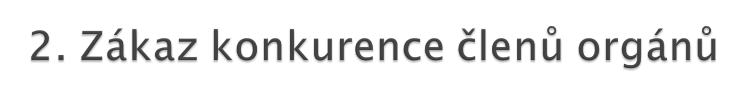
Člen nesmí:
podnikat v předmětu činnosti společnosti, a to ani ve prospěch jiných osob, ani zprostředkovávat obchody společnosti pro jiného
být členem statutárního orgánu jiné právnické osoby se stejným nebo obdobným předmětem činnosti nebo osobou v obdobném postavení, ledaže se jedná o koncern
účastnit se na podnikání jiné obchodní korporace jako společník s neomezeným ručením nebo jako ovládající osoba jiné osoby se stejným nebo obdobným předmětem činnosti.
Je možnost omezení zrušit nebo naopak přidat.
© Aleš Hodina, www.hodina.cz

Slide 4

3.1 Péče řádného hospodáře
Kdo přijme funkci člena voleného orgánu, zavazuje se, že ji bude vykonávat s nezbytnou loajalitou i s potřebnými znalostmi a pečlivostí. Má se za to, že jedná nedbale, kdo není této péče řádného hospodáře schopen, ač to musel zjistit při přijetí funkce nebo při jejím výkonu, a nevyvodí z toho pro sebe důsledky.
Pečlivě a s potřebnými znalostmi jedná ten, kdo mohl při podnikatelském rozhodování v dobré víře rozumně předpokládat, že jedná informovaně a v obhajitelném zájmu obchodní korporace; to neplatí, pokud takovéto rozhodování nebylo učiněno s nezbytnou loajalitou.
Důkazní břemeno nese zpravidla člen!
© Aleš Hodina, www.hodina.cz

Slide 5
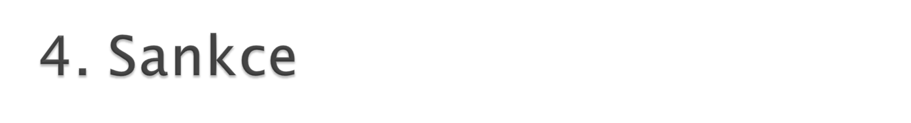
4.1Náhrada škody
Škůdce, který vlastním zaviněním poruší povinnost stanovenou zákonem a zasáhne tak do absolutního práva poškozeného, nahradí poškozenému, co tím způsobil.
soba, která porušila povinnost péče řádného hospodáře, vydá obchodní korporaci prospěch, který v souvislosti s takovým svým jednáním získala. Není-li vydání prospěchu možné, nahradí ho povinná osoba obchodní korporaci v penězích.
4.2 Ručení za dluhy
Soud může na návrh insolvenčního správce nebo věřitele obchodní korporace rozhodnout, že člen nebo bývalý člen jejího statutárního orgánu ručí za splnění jejích povinností.
© Aleš Hodina, www.hodina.cz

Slide 6

§ 220 Porušení povinnosti při správě cizího majetku
(1) Kdo poruší podle zákona mu uloženou nebo smluvně převzatou povinnost opatrovat nebo spravovat cizí majetek, a tím jinému způsobí škodu nikoli malou, bude potrestán odnětím svobody až na dvě léta nebo zákazem činnosti.
(3) Odnětím svobody na dvě léta až osm let bude pachatel potrestán, způsobí-li činem uvedeným v odstavci 1 škodu velkého rozsahu.
Škodou nikoli malou se rozumí škoda dosahující částky nejméně 25 000 Kč, značnou škodou nejméně 500 000 Kč a škodou velkého rozsahu nejméně 5 000 000 Kč.
© Aleš Hodina, www.hodina.cz

